Slide 1
環境問題１
豊かさの帰結？

Slide 2
まず考えてみよう
水と空気は誰のものか
川や地下水は自由に使えるのか
国際河川の対立（ｅｘ 死海）
私生活の利益と公共の利益はどちらが大切
騒音訴訟
ふたつのエコ（エコロジーとエコノミー）はどちらが大切

Slide 3
環境問題とは何か１
地球の資源は有限だが、使用しても回復力
回復力は自然と人為的がある
自然の復元力とは
エネルギー消費（燃焼）→森林の光合成
衣食住（自然素材）→燃焼・他の生物の餌・微生物が分解、リサイクル可能（江戸時代）
人為的復元力とは
使用された物を再度資源として利用可能

Slide 4
環境問題とは２（自然的復元力）
環境問題＝自然の復元力＜人間の消費量
解決＝自然の復元力＞人間の消費量の実現
文明の発生→自然の復元力を超えた消費
金属器発明→燃料→森林の伐採→砂漠化
産業革命
製造の機械化→エネルギー使用の激増
都市化による森林伐採→復元力の低下
科学技術革命
復元できない製品の登場と大量使用

Slide 5
焼き畑による森林破壊

Slide 6
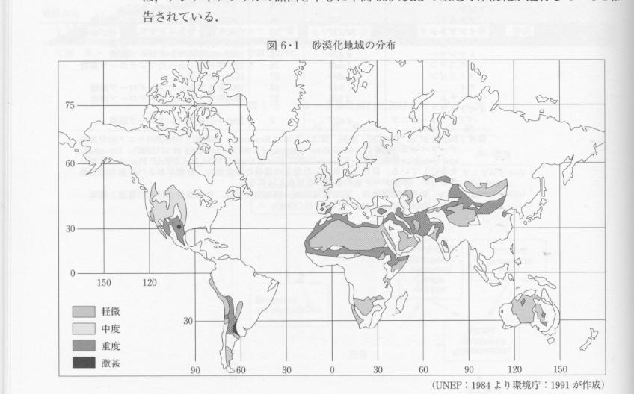
世界の砂漠化地域

Slide 7
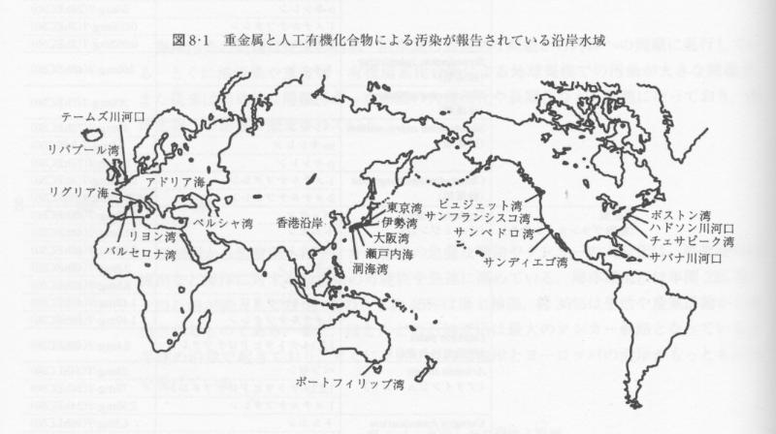
水質汚染（沿岸）

Slide 8
環境問題とは３（人為的復元力）
技術的・経済的不十分さによる
途上国都市の大気汚染・水質汚染
焼き畑農業
不法投棄（民主主義の弱さ）
先進国による途上国生産
騒音等の公害
温暖化

Slide 9
有害物質工場
写真の奥にあるのがユニオン・カーバイド・インド社の殺虫剤製造工場。1984年12月、インド中部のボパール市にあるこの工場から、致死性の有毒ガスがもれる事故が発生し、約3300人が死亡、10万人以上が負傷した。
(C) 1993-2003 Microsoft Corporation. All rights reserved.

Slide 10
大気汚染
工場の煙突から排出される二酸化炭素、二酸化硫黄、その他の汚染物質は世界じゅうの大気を汚染している。二酸化炭素は地球の温暖化をまねき、二酸化硫黄の排出は酸性雨のおもな原因になっている。
(C) 1993-2003 Microsoft Corporation. All rights reserved.

Slide 11
河川汚染
化学的有毒物質による河川の汚染はもっとも重大な環境問題のひとつである。河川に流入する化学的有毒物質の発生源は、固定発生源と非固定発生源とにわけられる。固定発生源は工場とか、精製所、あるいは下水管などのように、そこから出る化学物質がはっきりつきとめられる。非固定発生源による汚染は、農業や採鉱からの流出、あるいは浄化槽や下水の腐敗槽からの漏出のように、汚染源が正確にはわからない。汚染された水をのんだために死亡する人は、毎年1000万人と推定されている。
(C) 1993-2003 Microsoft Corporation. All rights reserved.

Slide 12
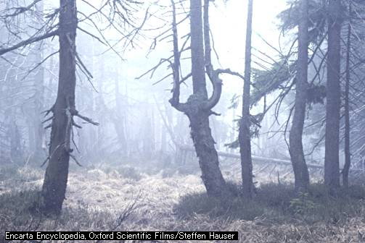
酸性雨

Slide 13
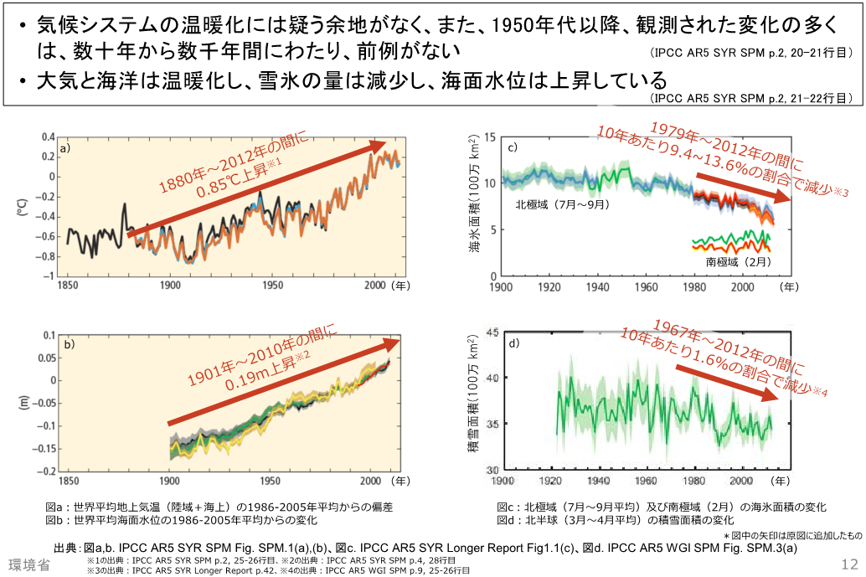

Slide 14
環境問題とは４（未知の領域）
核
リニア新幹線（「地球村」による情報）
地下水（水深４０メートル以下の部分）
電磁波（強い電磁力で進む）

Slide 15
困難さ１（原因論）
水俣病
初めての疾患群で研究・調査によって究明に時間がかかった。（断定まで１０年）
政策的・経営的に原因を認めない圧力
温暖化
現象そのものを否定する議論
「原子力推進派による陰謀」説

Slide 16
地球温暖化問題は存在するのか （槌田敦説）
１ 石油が枯渇するという説は原子力発電を推進するためのデマであり、その証拠に、採可能年数は予定通りに減少していない。
２ 原子力発電を含めて代替エネルギーの主張は、科学研究者が研究費開発のために意図的に作り出した危機を基にしている。その代表が核融合。
３ 地球温暖化は事実ではなく、むしろ寒冷化の傾向にあり、その方がむしろ問題である。
４ オゾンホールはフロンガスによって生まれたのではなく、南極特有の気流のために起こる。
５ ある時期の温暖化と二酸化炭素の関係は、決して二酸化炭素の増加が温暖化の原因なのではなく、温暖化が二酸化炭素の増加の原因である。
６ 経済的生産性を考慮しないリサイクル運動は、却ってエネルギーを浪費する。
７ 現在の地球にとって最も深刻な環境問題は砂漠化の進行である。砂漠化こそ緊急に阻止しなければならない。

Slide 17
困難さ２（欲望が作り出した現実）
先進国は更に便利な生活で大量消費
アメリカの水問題（ビデオ）
経営的に解決回避
福島原発問題
途上国も追いつくための努力→人口が多いので影響が甚大

Slide 18
アメリカの地下水問題
水の循環
雨→川や池、地下水（保水作用）→生活・産業で水使用
保水量＜使用量→水不足→深刻な社会問題
アメリカの農業例 根本的矛盾を抱えている
乾燥地域で大規模農業（日光の量が多い）
必要な水は地下水（元々限りがある）
Ｃｆ 根本的矛盾を解決しないと、２０年後くらいにアメリカ農業は壊滅的打撃をうけると言われている

Slide 19
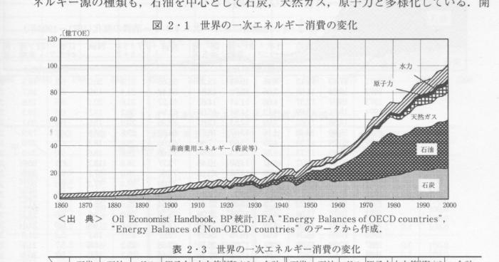
エネルギー消費量の変化

Slide 20
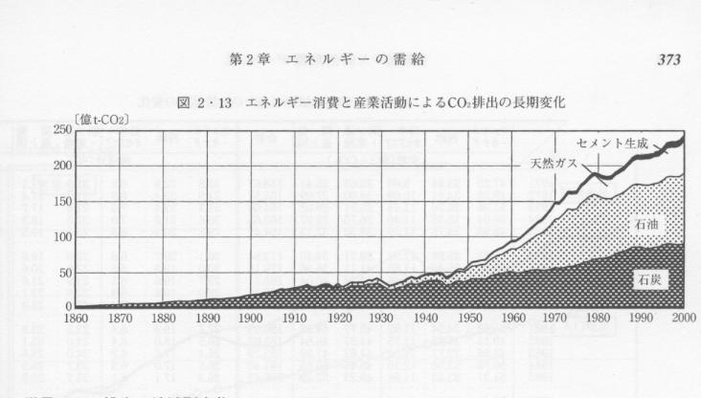
二酸化炭素排出の変化

Slide 21
困難さ３（先進国と途上国の対立）
先進国と途上国の圧倒的消費格差
環境解決能力も格差
解決原則で先進国と途上国が対立
先進国は、それぞれの立場で責任を分担
途上国は、現在の責任は先進国にあるから、先進国の負担で解決すべき

Slide 22
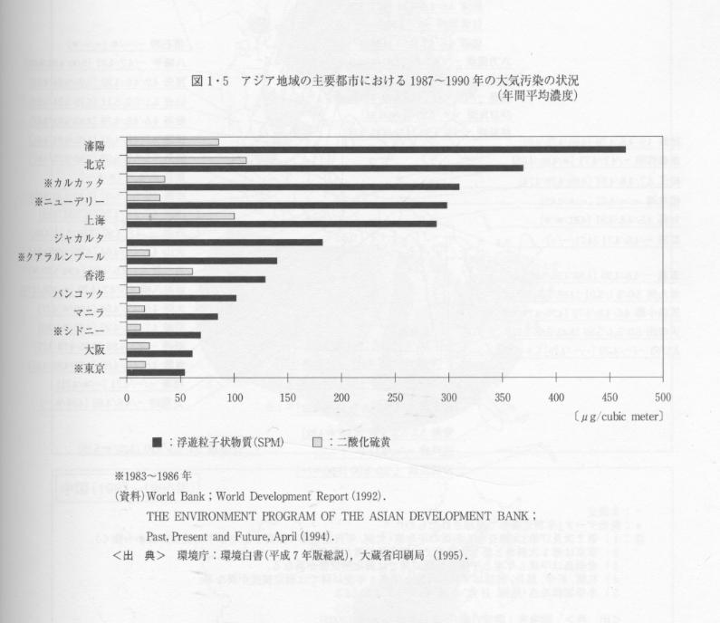
アジア地域の大気汚染

